Slide 1


Slide 3
FLITSLES:
JOUW STAD
Bouw je stad
Bouw je eigen stad, verdeel het budget op een slimme manier en maak keuzes voor een gelukkiger leven voor iedereen.
Meet de leefbaarheid
Je ontdekt hoe democratie werkt en je begrijpt beter hoe jouw stem telt!
Speel het spel

Slide 4


BOUW JE STAD
PLAN JE STAD
OPSTART
Begin met een brainstorm: wat is het beste eten in jullie stad? En wat is de naam van jullie stad eigenlijk?
Maak groepen van 4 en vul de details in.
Noteer ze op een blaadje of op het stadsblad.
Met dit blad gaan jullie de strijd aan voor ‘De leukste stad’.
Eerste details:
Naam stad:
Stadsraad:
Bijzonderheden:
Kenmerk1:
Kenmerk2:
Kenmerk3:
DOWNLOAD STADSBLAD 1.
DOWNLOAD STADSBLAD 2.
DOWNLOAD STADSBLAD 3.

Slide 5

BOUW JE STAD
STRESS IN DE STAD
Hoe gaan jullie grondstoffen verdelen en gebruiken?
Bouw de basis van je stad met 50 goudstukken.
De goudstukken staan voor je grondstoffen. Steen, hout, werkuren, etc.
ANDERE KEUZES, ANDERE TOEKOMST
De keuzes die jullie nú maken hebben effect op de leefbaarheid in jullie stad en daar wordt je stad op beoordeeld.
Elk gebouw heeft effect op de gezondheid, de veiligheid en de economie. Hoe dat precies werkt, zie je verderop in deze les.

Slide 6



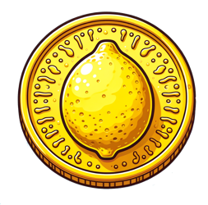
BOUW JE STAD
AAN DE SLAG!
BASISBEHOEFTEN
Doel: de fijnste én meest toekomstbestendige stad om te wonen ontwerpen.
Verwerking: teken de gebouwen op je plattegrond en/of schrijf ze op je stadblad
Houd rekening met:
Goud: je hebt nu 50 goudstukken om uit te geven.
Bekijk je regels en wetten uit les 1. Hoe kun je die met deze gebouwen het beste ondersteunen?
Koop de verplichte gebouwen eerst: voedselproductie, huizen en drinkwater. Daarna heb je geld over voor andere gebouwen.
Goud over? Noteer het! De volgende lesonderdeel kun je het gebruiken.
Huizen
Drinkwater
Voedselproductie
5
5
5
KEUZE-OPTIES
School
Ziekenhuis
Politiebureau
Brandweer
6
8
5
6
Legerbasis
Verbeterde huizen
Park
Fabriek
8
5
3
9
Cultureel centrum
Sportcentrum
Milieustraat
Gemeentehuis
50
4
5
4
4

Slide 7
BOUW JE STAD
AAN DE SLAG!
GEBOUWEN & VOORZIENINGEN
1
2
3
4
5
Bespreek:
Waarom kozen jullie juist voor deze gebouwen en voorzieningen?
Welke lastige keuzes moesten jullie maken?
Hoe denken jullie dat jullie keuzes het dagelijks leven in jullie stad beïnvloeden?
6
7
8
9
10
11
12
13
14
15

Slide 8

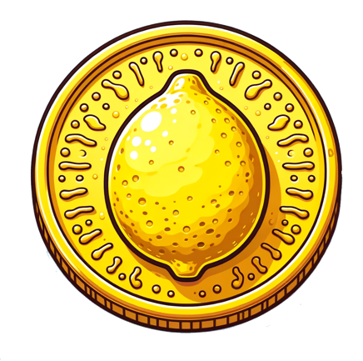
MEET DE LEEFBAARHEID
JOUW STAD, JOUW KEUZES
Hoera! Jullie stad is gebouwd. Nu is het tijd om te berekenen wat de leefbaarheid is.
Elk gebouw krijgt punten op het gebied van geluk, gezondheid, veiligheid en economie. Hoe beter deze score is verdeeld, hoe leefbaarder je stad.
PARK
Het park geeft je bijvoorbeeld:
3 gelukspunten.
2 gezondheidspunten.
1 veiligheidspunt.
Ook zie je wat het park kost. Handig, omdat je tijdens het slot van deze les gebouwen kunt bijbouwen van de belastinginkomsten.
3
Geluk
Gezondheid
Veiligheid
Economie
3
2
1
0

Slide 9

Geluk
Gezondheid
Veiligheid
Economie
MEET DE LEEFBAARHEID
Voedselproductie
Huizen
Drinkwater
5
5
5
1
3
0
2
2
1
1
1
1
3
1
1
Bereid je voor:
Pak je plattegrond of gebouwenlijst erbij.
Noteer de scores van elk gebouw.
School
Ziekenhuis
Politiebureau
Brandweer
6
8
5
6
2
1
0
3
1
4
1
1
1
1
4
1
1
2
3
1
Legerbasis
Verbeterde huizen
Park
Fabriek
Gezondheid
Veiligheid
Economie
Geluk
1
Voedselproductie
1
3
0
2
8
5
3
9
2
Huizen
2
1
1
1
3
Drinkwater
1
3
1
1
4
0
2
4
2
3
2
2
1
3
2
1
0
1
0
0
4
5
6
Cultureel centrum
Sportcentrum
Milieustraat
Gemeentehuis
7
8
4
5
4
4
9
10
3
1
0
2
2
3
0
1
1
2
1
1
1
1
2
2

Slide 10
Geluk
Gezondheid
Veiligheid
Economie
MEET DE LEEFBAARHEID
Voedselproductie
Huizen
Drinkwater
5
5
5
Belastingen
Het gaat goed! Er komen 10 extra goudstukken binnen. Bedenk samen met je stadsbestuur aan welke gebouwen jullie dit willen uitgeven.
💡 Tip: In het slot van deze les speel je een spel met gebeurtenissen in je stad. Hoe je stad wordt beïnvloed, hangt af van je gebouwen. Denk dus goed na over wát je bouwt!
1
3
0
2
2
1
1
1
1
3
1
1
School
Ziekenhuis
Politiebureau
Brandweer
6
8
5
6
2
1
0
3
1
4
1
1
1
1
4
1
1
2
3
1
Legerbasis
Verbeterde huizen
Park
Fabriek
8
5
3
9
0
2
4
2
3
2
2
1
3
2
1
0
1
0
0
4
Cultureel centrum
Sportcentrum
Milieustraat
Gemeentehuis
10
4
5
4
4
3
1
0
2
2
3
0
1
1
2
1
1
1
1
2
2

Slide 11


JOUW WERELD
SPEEL HET SPEL
SPELUITLEG
In de mooiste, gelukkigste stad ter wereld leven: wie wil dat nou niet? Ga de strijd aan met andere steden!
Test hoe leefbaar en toekomstbestendig jouw stad is. Dit doe je door te kijken hoe goed de stad positieve én negatieve gebeurtenissen doorstaat.
Begin met 100 leefbaarheidspunten.
Per gebeurtenis kun je punten verdienen én kwijtraken.
De stad die na 3 rondes de meeste punten heeft, wint!
Start
100
Ronde 1
Ronde 2
Ronde 3
+
Geluk
+
GEBEURTENIS
BELASTING
BOUWEN
Er gebeurt iets wat elke stad beïnvloedt én iets wat alleen in jullie stad plaatsvindt. Dit levert punten op of kost punten.
De stad krijgt 5 goud, plus de helft van de economie- score aan belastingen binnen.
Beslis als stadsbestuur waar je het belastinggeld aan uitgeeft.
Gezondheid
+
Veiligheid
Pak de spelsheet erbij. Kijk eerst op de volgende dia’s hoe een ronde in elkaar zit voor je écht gaat spelen.

Slide 12
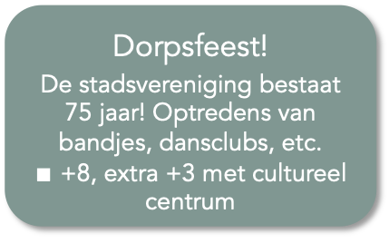

Voor-beeld- ronde
GEBEURTENIS
SPELUITLEG
Dit beïnvloedt iedereen
SPELUITLEG
GLOBAAL
LOKAAL
1
2
Wereldkampioen
Sportkampioen geeft masterclass op scholen!
$∎$ +8, extra +4 met sportcentrum
Inbrekers
Onrust door onopgeloste inbraken
$∎$ -7, maar -3 met politiebureau
Nationale sportweek
+7 voor elke stad, extra +4 voor steden met een sportcentrum
3
4
Giflozing
Fabriek loost gif. Verboden te zwemmen in de rivier.
$∎$ -7, maar -4 met milieustraat of gemeentehuis
Vrijwilligers zat
Scouting, voetbal… iedereen doet iets voor de stad
$∎$ +9
GEBEURTENIS
Klik op een kaart.
Dit gebeurt alleen in jouw stad
5
6
Er gebeurt iets wat elke stad beïnvloedt én iets wat alleen in jullie stad plaatsvindt. Dit levert punten op of kost punten.
Goede Start-up
Door een start-up komen er grote bedrijven.
$∎$+2 economie
Dorpsfeest!
De stadsvereniging bestaat 75 jaar! Optredens van bandjes, dansclubs, etc.
$∎$ +8, extra +3 met cultureel centrum

Slide 13
Voor-beeld- ronde
GEBEURTENIS
SPELUITLEG
SPELUITLEG
GLOBAAL
LEEFBAARHEIDSPUNTEN
Nationale sportweek
+7 voor elke stad, extra +4 voor steden met een sportcentrum
Elke stad start met 100 leefbaarheidspunten en elke gebeurtenis heeft daar invloed op. Noteer het nieuwe puntenaantal op je stadsblad.
Deze voorbeeldstad heeft geen sportcentrum. Dat is 100 + 7 = 107. Het heeft wél een politiebureau: 107 – 3 = 104.
LOKAAL
Start
100
Ronde 1
104
Ronde 2
Ronde 3
GEBEURTENIS
Inbrekers
Onrust door onopgeloste inbraken
$∎$ -7, maar -3 met politiebureau
Er gebeurt iets wat elke stad beïnvloedt én iets wat alleen in jullie stad plaatsvindt. Dit levert punten op of kost punten.

Slide 14

Voor-beeld- ronde
BELASTINGEN
SPELUITLEG
SPELUITLEG
Gezondheid
Geluk
Veiligheid
Economie
BELASTINGEN
1
Voedselproductie
1
3
0
2
Belastingen! Elke stad krijgt 5 goudstukken, plus de helft van de economiescore.
Je economiescore verandert. Hoe hoger die score, hoe meer belastingen je binnenkrijgt.
2
Huizen
2
1
1
1
3
Drinkwater
1
3
1
1
4
Fabriek
1
0
0
4
5
Belasting: 5 goud + helft economie
Start
100
Ronde 1
Ronde 2
Ronde 3
De economiescore van deze stad is 8.
8 : 2 = 4. Dus de belasting is: 5 + 4 = 9.
GEBEURTENIS
BELASTING
Er gebeurt iets wat elk stad beïnvloedt én iets wat alleen in jullie stad plaatsvindt. Dit levert punten op of kost punten.
De stad krijgt 5 goud, plus de helft van de economie- score aan belastingen binnen.

Slide 15

Voor-beeld- ronde
BOUWEN
SPELUITLEG
Geluk
Gezondheid
Veiligheid
Economie
Voedselproductie
Huizen
Drinkwater
BESTEED JE BELASTINGGELD
5
5
5
Kies gebouwen die jullie willen kopen van het belastinggeld dat net binnen is gekomen.
Gebouwen mogen maximaal twee keer in je stad voorkomen. Je mag de voordelen van gebeurtenissen dan verdubbelen.
Tip: goud dat je niet uitgeeft, mag je bewaren tot de volgende ronde.
1
3
0
2
2
1
1
1
1
3
1
1
School
Ziekenhuis
Politiebureau
Brandweer
6
8
5
6
2
1
0
3
1
4
1
1
1
1
4
1
1
2
3
1
Verbeterde huizen
Legerbasis
Park
Fabriek
8
5
3
9
Start
100
Ronde 1
Ronde 2
Ronde 3
0
2
4
2
3
2
2
1
3
2
1
0
1
0
0
4
GEBEURTENIS
BELASTING
BOUWEN
Cultureel centrum
Sportcentrum
Milieustraat
Gemeentehuis
Er gebeurt iets wat elke stad beïnvloedt én iets wat alleen in jullie stad plaatsvindt. Dit levert punten op of kost punten.
De stad krijgt 5 goud, plus de helft van de economie- score aan belastingen binnen.
Beslis als stadsbestuur waar je het belastinggeld aan uitgeeft.
4
5
4
4
3
1
0
2
2
3
0
1
1
2
1
1
1
1
2
2

Slide 16
Gezondheid
Geluk
Veiligheid
Economie
SPELUITLEG
1
Voedselproductie
1
3
0
2
2
Huizen
2
1
1
1
3
Drinkwater
1
3
1
1
4
Fabriek
1
0
0
4
5
6
7
8
9
10
HET EINDE VAN HET SPEL
11
12
13
Na de 3e ronde tel je je geluk, gezondheid en veiligheid op bij je totale leefbaarheidsscore.
Economie telt niet mee in de score. Geld is hier geen doel, alleen een betaalmiddel. De stad met de hoogste eindscore wint.
14
15
16
17
18
19
20
5
7
2
Ronde 3
98
+
Geluk
5
+
Gezondheid
7
+
Veiligheid
2
112

Slide 17
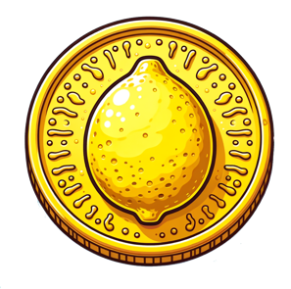
SPEEL HET SPEL
STAD TEGEN STAD
.
RONDE 1
Veel succes, plezier en dat
de beste stad mag winnen!
Bouw verstandig en veel geluk!

Slide 18
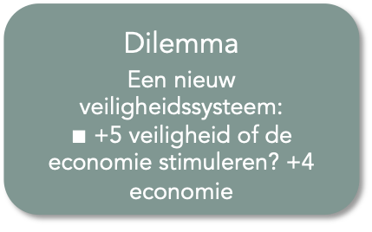

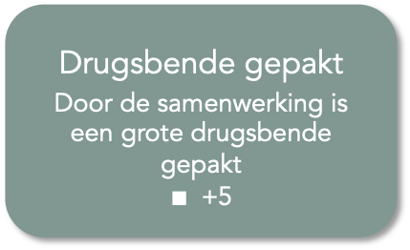
Ronde
1
GEBEURTENIS
SPEEL HET SPEL
GLOBAAL
LOKAAL
1
2
Cybercrime
Hackers vallen bedrijven aan.
$∎$ -8, maar -3 met politiebureau
Samen oefenen
Grote militaire veiligheidsoefening
$∎$ +8, extra +4 met legerbasis
Internationale samenwerking
Veiligheids- en gezondheidsdiensten gaan samenwerken en kunnen zo veel nuttiger werken.
+4 voor elk ziekenhuis, brandweer, politie of legerbasis in je stad.
3
4
Dilemma
Een nieuw veiligheidssysteem:
$∎$+5 veiligheid of de economie stimuleren? +4 economie
Project leef gezond
$∎$ +6, extra +2 met school
5
6
Drugsbende gepakt
Door de samenwerking is een grote drugsbende gepakt
$∎$+5
Dat is moeilijk…
Gebouw is erg duur! Dat wordt geld lenen…
$∎$-3 goud bij volgende belastingfase…

Slide 19
Ronde
1
BELASTINGEN
SPEEL HET SPEL
.
+
Helft economiescore
5
Stad A krijgt 5 goud én heeft 14 punten op economie.
14 : 2 = 7.
A krijgt 5 + 7 goud. Het goud mag opgespaard worden.

Slide 20

Ronde
1
BOUWEN
SPEEL HET SPEL
Geluk
Gezondheid
Veiligheid
Economie
Voedselproductie
Huizen
Drinkwater
5
5
5
BESTEED JE BELASTINGGELD
Kies gebouwen die jullie willen kopen van het belastinggeld.
Gebouwen mogen maximaal twee keer in je stad voorkomen. Je mag de voordelen van gebeurtenissen dan verdubbelen.
1
3
0
2
2
1
1
1
1
3
1
1
School
Ziekenhuis
Politiebureau
Brandweer
6
8
5
6
2
1
0
3
1
4
1
1
1
1
4
1
1
2
3
1
Legerbasis
Verbeterde huizen
Park
Fabriek
8
5
3
9
0
2
4
2
3
2
2
1
3
2
1
0
1
0
0
4
Cultureel centrum
Sportcentrum
Milieustraat
Gemeentehuis
4
5
4
4
3
1
0
2
2
3
0
1
1
2
1
1
1
1
2
2

Slide 21
SPEEL HET SPEL
STAD TEGEN STAD
.
RONDE 2

Slide 22
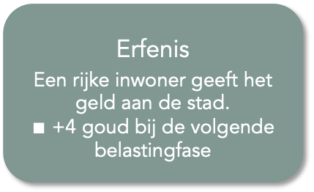

Ronde
2
GEBEURTENIS
SPEEL HET SPEL
GLOBAAL
LOKAAL
1
2
Lege winkels
Winkelpanden staan leeg.
$∎$ -7 óf $∎$+5 met cultureel centrum. Zij maken er iets leuks van
Toerist, kom maar
Geluk! Een historische vondst zorgt voor meer toerisme.
$∎$ +8, extra +4 met park
Economische crisis!
Oorlog, tegenvallende winsten bij grote bedrijven en tegenvallende oogsten… Het gaat niet goed…
-13 voor elke stad, maar +2 voor elke school, elk gemeentehuis en elke fabriek. Een sterke overheid, goed opgeleide mensen en een goede economie helpen in een crisis.
3
4
Failissement
Door de crisis sluit een groot bedrijf.
$∎$-8, maar -4 met school voor omscholing
Erfenis
Een rijke inwoner geeft het geld aan de stad.
$∎$ +4 goud bij de volgende belastingfase
5
6
Vrijwilligers zat
Scouting, voetbal… iedereen doet iets voor de stad
$∎$ +9
Bezuinigen of investeren?
$∎$Breek een gebouw af, of -4 goud bij de volgende belastingronde

Slide 23
Ronde
2
BELASTINGEN
SPEEL HET SPEL
.
+
Helft economiescore
5
Stad A krijgt 5 goud én heeft 14 punten op economie.
14 : 2 = 7.
A krijgt 5 + 7 goud. Het goud mag opgespaard worden.

Slide 24
Ronde
2
BOUWEN
SPEEL HET SPEL
Geluk
Gezondheid
Veiligheid
Economie
Voedselproductie
Huizen
Drinkwater
5
5
5
BESTEED JE BELASTINGGELD
Kies gebouwen die jullie willen kopen van het belastinggeld.
Gebouwen mogen maximaal twee keer in je stad voorkomen. Je mag de voordelen van gebeurtenissen dan verdubbelen.
1
3
0
2
2
1
1
1
1
3
1
1
School
Ziekenhuis
Politiebureau
Brandweer
6
8
5
6
2
1
0
3
1
4
1
1
1
1
4
1
1
2
3
1
Legerbasis
Verbeterde huizen
Park
Fabriek
8
5
3
9
0
2
4
2
3
2
2
1
3
2
1
0
1
0
0
4
Cultureel centrum
Sportcentrum
Milieustraat
Gemeentehuis
4
5
4
4
3
1
0
2
2
3
0
1
1
2
1
1
1
1
2
2

Slide 25
SPEEL HET SPEL
STAD TEGEN STAD
.
RONDE 3
Laatste ronde,
dus kies verstandig…

Slide 26
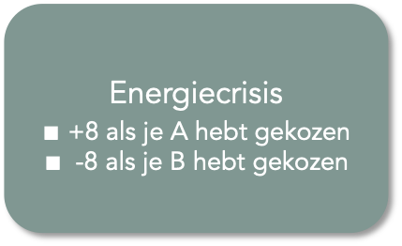
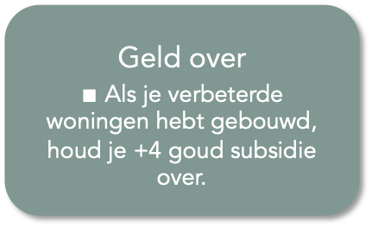
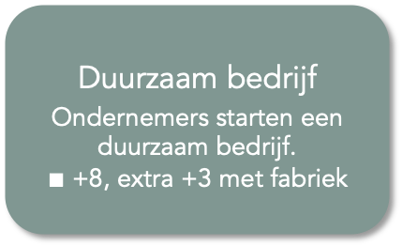
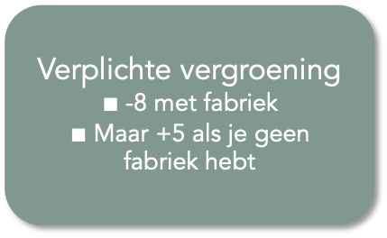
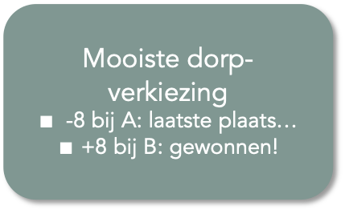

Ronde
3
GEBEURTENIS
SPEEL HET SPEL
GLOBAAL
LOKAAL
1
2
Duurzaam bedrijf
Ondernemers starten een duurzaam bedrijf.
$∎$+8, extra +3 met fabriek
Geld over
$∎$ Als je verbeterde woningen hebt gebouwd, houd je +4 goud subsidie over.
Verduurzamen of traditie?
De stad krijgt geld uit Europa. Maar waar geef je dat aan uit?
A: verduurzamen. We gaan isoleren! +2 voor elk gebouw in het dorp.
B: cultureel erfgoed.
We knappen oude gebouwen op. De stad wordt er prachtig door! +12
3
4
Energiecrisis
$∎$ +8 als je A hebt gekozen
$∎$ -8 als je B hebt gekozen
Mooiste dorp-verkiezing
$∎$ -8 bij A: laatste plaats…
$∎$ +8 bij B: gewonnen!
5
6
Storm!
Bomen waaien om, kelders stromen over…
$∎$-10, maar -5 met een brandweerkazerne
Verplichte vergroening
$∎$-8 met fabriek
$∎$Maar +5 als je geen fabriek hebt

Slide 27
Ronde
3
BELASTINGEN
SPEEL HET SPEL
.
+
Helft economiescore
5
Stad A krijgt 5 goud én heeft 14 punten op economie.
14 : 2 = 7.
A krijgt 5 + 7 goud. Het goud mag opgespaard worden.

Slide 28
Ronde
3
BOUWEN
SPEEL HET SPEL
Geluk
Gezondheid
Veiligheid
Economie
Voedselproductie
Huizen
Drinkwater
5
5
5
BESTEED JE BELASTINGGELD
Kies gebouwen die jullie willen kopen van het belastinggeld.
Gebouwen mogen maximaal twee keer in je stad voorkomen. Je mag de voordelen van gebeurtenissen dan verdubbelen.
1
3
0
2
2
1
1
1
1
3
1
1
School
Ziekenhuis
Politiebureau
Brandweer
6
8
5
6
2
1
0
3
1
4
1
1
1
1
4
1
1
2
3
1
Verbeterde huizen
Legerbasis
Park
Fabriek
8
5
3
9
0
2
4
2
3
2
2
1
3
2
1
0
1
0
0
4
Cultureel centrum
Sportcentrum
Milieustraat
Gemeentehuis
4
5
4
4
3
1
0
2
2
3
0
1
1
2
1
1
1
1
2
2

Slide 29
SPEEL HET SPEL
.
Leefbaarheidspunten ronde 3 +
score veiligheid +
score gezondheid +
score geluk
EINDSCORE!
Waarom telt economie niet mee?
Vaak is geld geen doel, maar een middel om veiligheid, gezondheid of geluk te betalen.
19
20
5
7
2
Ronde 3
98
+
Geluk
5
+
Gezondheid
7
+
Veiligheid
2
112

Slide 30
Bouw je eigen stad, verdeel het budget op een slimme manier en maak keuzes voor een gelukkiger leven voor iedereen.

